Slide 1



第二章 范数理论及其应用
第十九讲 范数理论及其应用
廖桂生教授 张帅副教授
liaogs@xidian.edu.cn
电子工程学院

Slide 2
第十九讲 范数理论及其应用
一、向量范数
二、矩阵范数
三、应用

Slide 3




范数可以看作长度概念的推广，主要用于逼近的程度。
1. 向量范数定义 设v为数域k上的向量空间，若对于v的任一向量x，对应一个实值函数 ，并满足以下三个条件：
（1）非负性 ，等号当且仅当x=0时成立；
（2）齐次性
（3）三角不等式
则称 为V中向量x的范数，简称为向量范数。

Slide 4



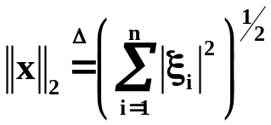
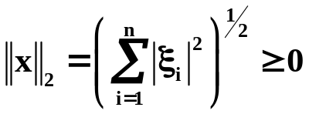


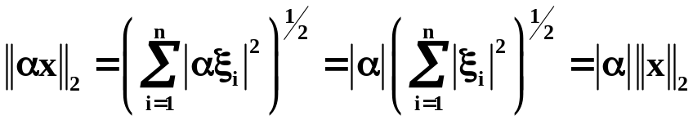
例1. ，它可表示成 ， ，
就是一种范数
证明：（i）非负性
当且仅当 时，即x＝0时， ＝0
（ii）齐次性

Slide 5



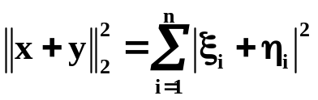
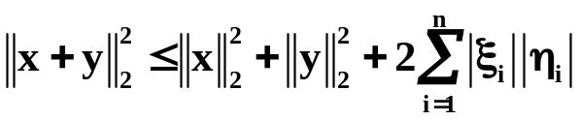

（iii）

Slide 6
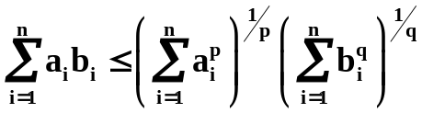
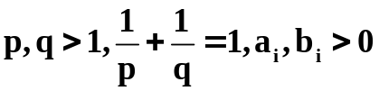
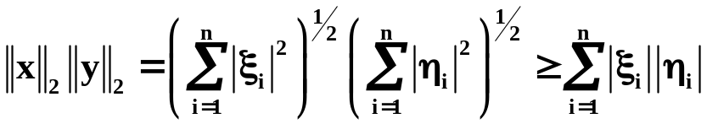

根据Hölder不等式：
因此

Slide 7
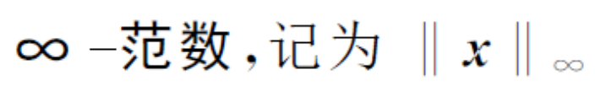
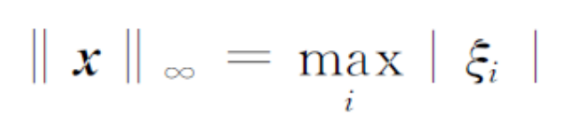
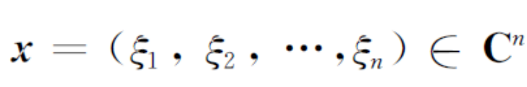

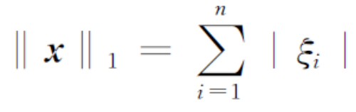
2. 几类向量范数
（1）
（2）

Slide 8
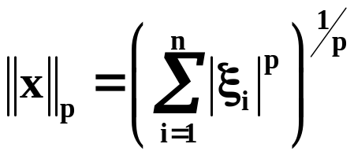




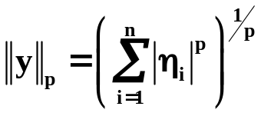
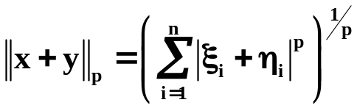
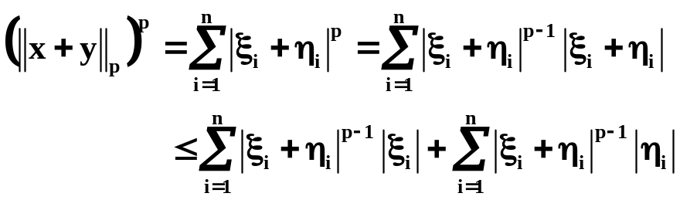
（3） （p>1）,称为向量的p-范数或 范数。
证明： 显然满足非负性和齐次性
（iii）

Slide 9
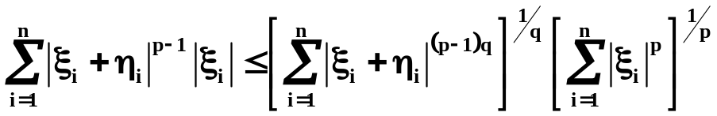
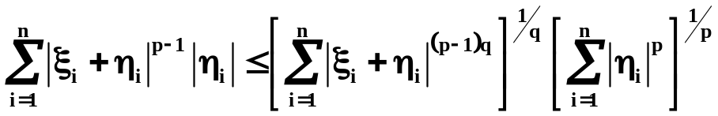
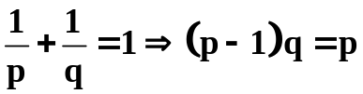
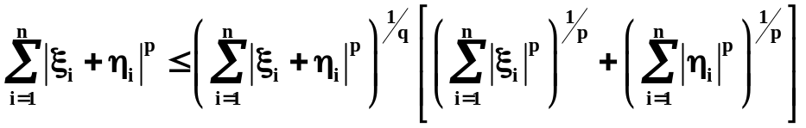

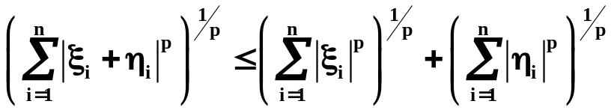
应用Hölder不等式
所以
即

Slide 10
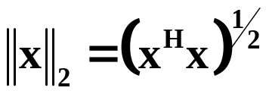
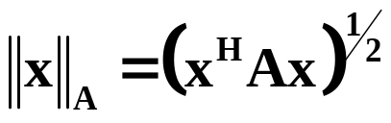


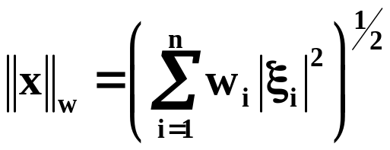
（4）
推广到 ，A为厄米正定矩阵（椭圆范数）
当
加权范数

Slide 11

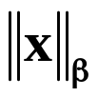

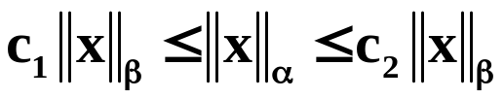

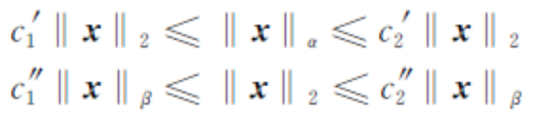




3. 向量范数的等价性
定理1. 设 、 为 的两种向量范数，则必定存在正数C₁、 C₂，使得 ，（ C₁、 C₂与x无关），它就称为向量范数的等价性。
证明：
满足上式关系，则这两种范数之间也存在这个关系，这是因为：
则得证.

Slide 12
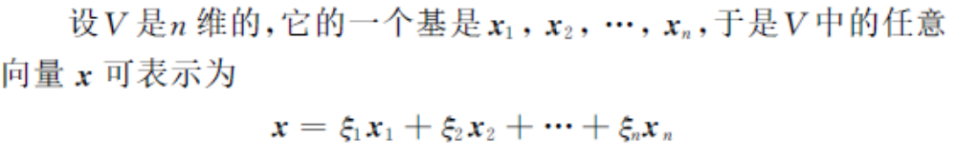
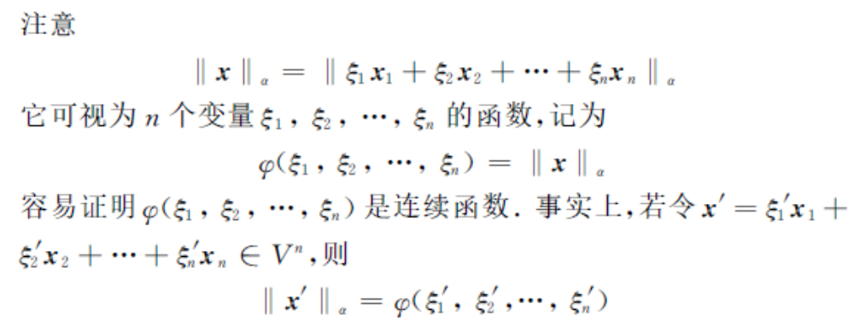
则：

Slide 13
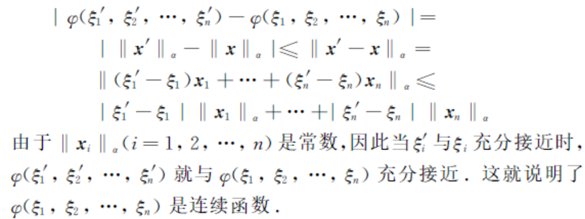
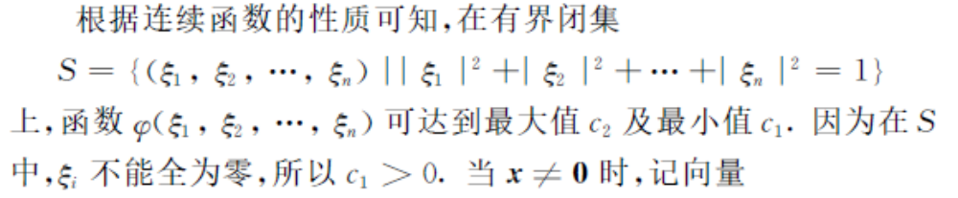
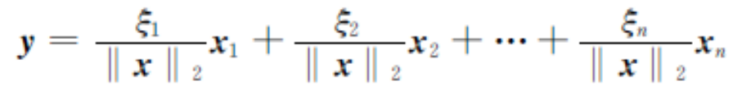

Slide 14
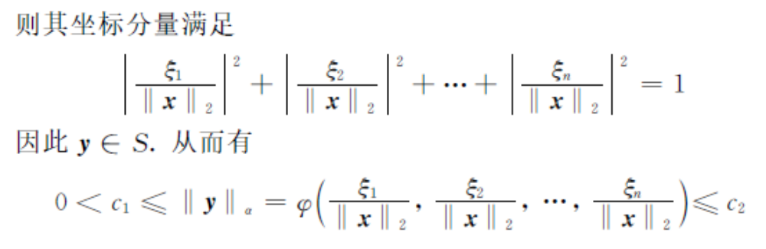
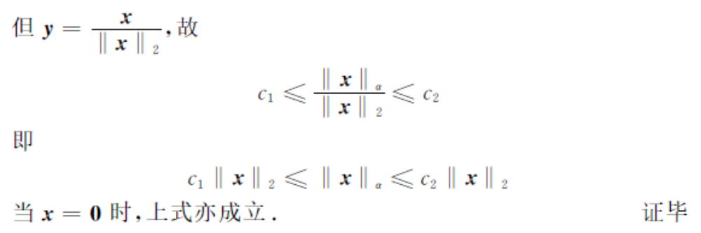

Slide 15








1. 矩阵范数定义 设 表示数域k上全体 阶矩阵的集合。若对于 中任一矩阵A，均对应一个实值函数，并满足以下四个条件：
（1）非负性： ，等号当且仅当A=0时成立；
（2）齐次性：
（3）三角不等式：
则称 为广义矩阵范数；
（4）相容性：
则称 为矩阵范数。

Slide 16

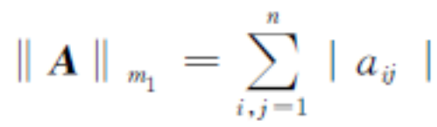
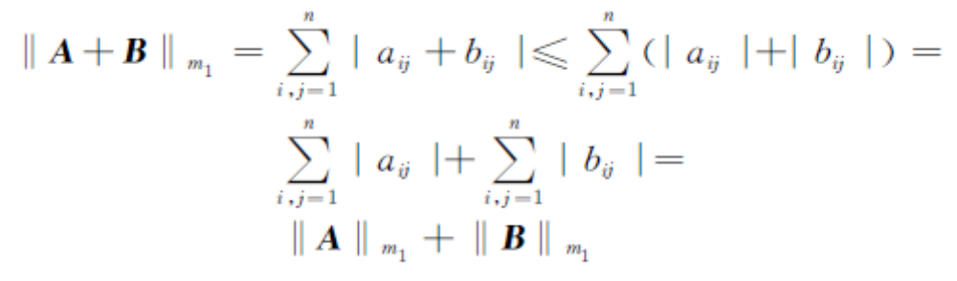
例：已知 ，证明 是矩阵范数.
证明：

Slide 17
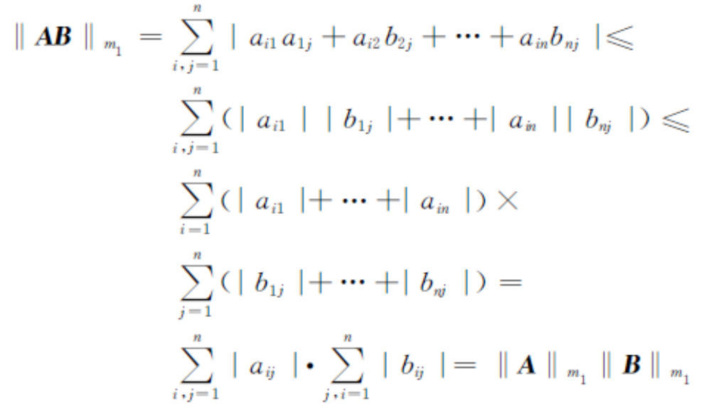
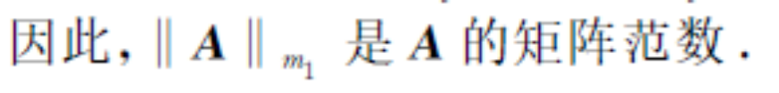

Slide 18
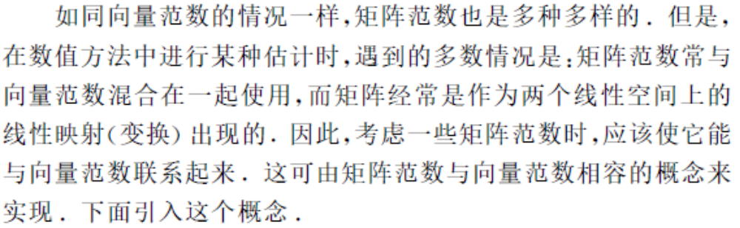
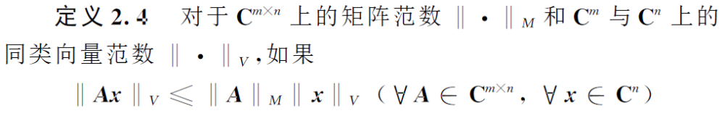
2. 矩阵范数与向量范围相容

Slide 19
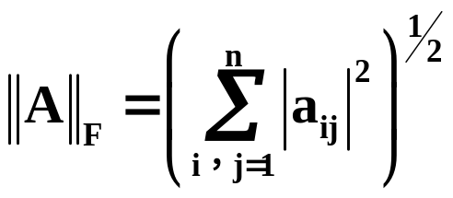
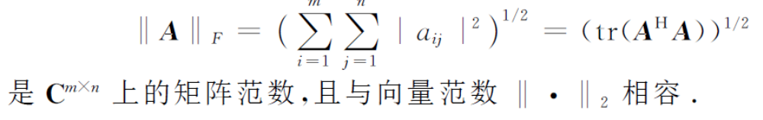
（1）Frobenius范数（F-范数）
F-范数：

Slide 20

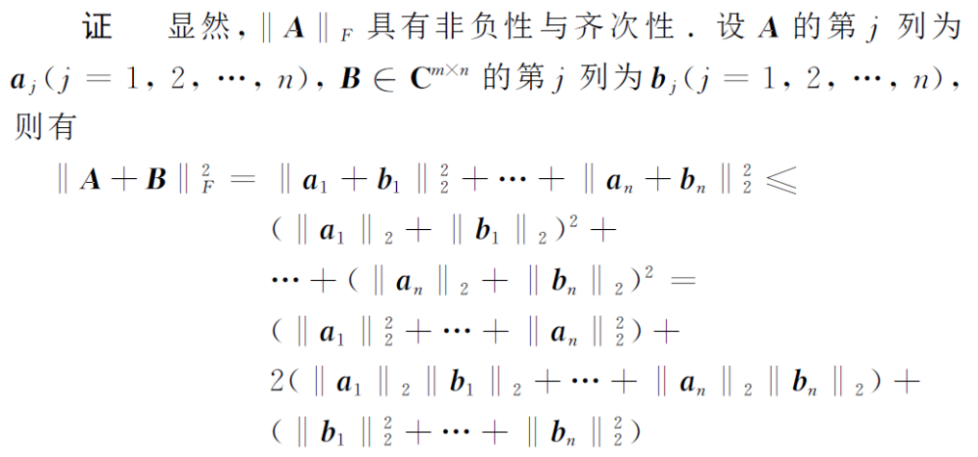
F-范数：
证明：显然 具有非负性与齐次性，设A的第j列为

Slide 21
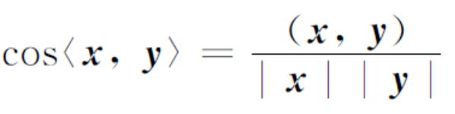
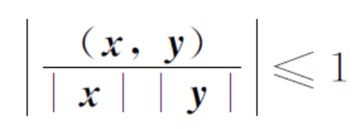

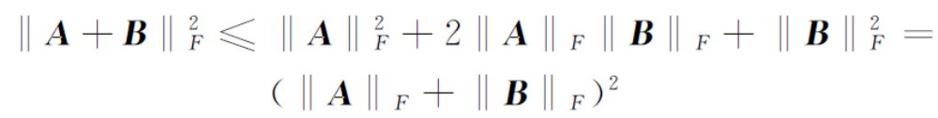
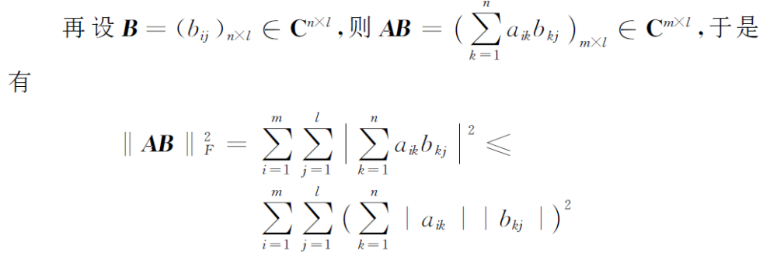
由
可得：
即：三角不等式成立

Slide 22
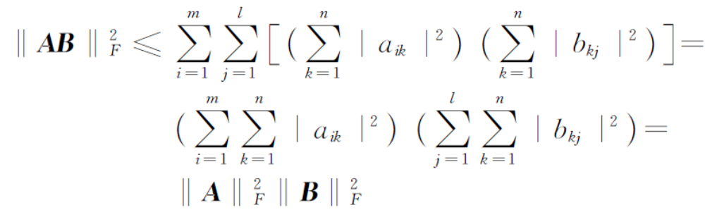
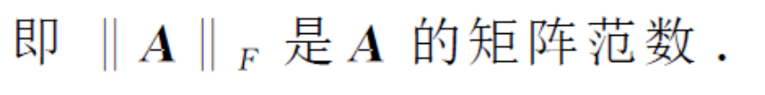

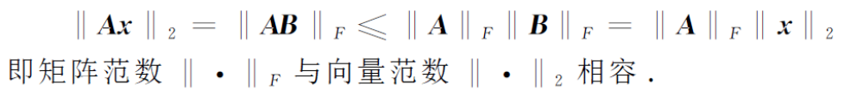
由
可得：

Slide 23


（2）从属范数（从向量范数导出的矩阵范数）
证明：

Slide 24



Slide 25


Slide 26


Slide 27












3. 常用的矩阵范数
列（和）范数
谱范数
矩阵A^{H}A的最大特征值
行（和）范数
其中：

Slide 28


（1）列（和）范数
证明：

Slide 29


Slide 30


（2）谱范数
矩阵A^{H}A的最大特征值
证明：

Slide 31



Slide 32


（3）行（和）范数
证明：

Slide 33



Slide 34




1. 矩阵的非奇异性条件
证明：

Slide 35



Slide 36



证明：

Slide 37



Slide 38

2. 近似逆矩阵的误差——逆矩阵的摄动

Slide 39


证明：

Slide 40


Slide 41




3. 矩阵的谱半径及其性质

Slide 42

证明：

Slide 43
P122： 4
P132： 1、6
P138： 2

